Slide 1


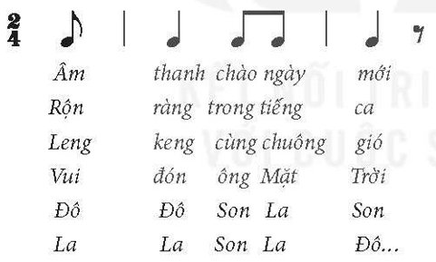

Mở đầu

Slide 2





TIẾT 1
LÝ THUYẾT ÂM NHẠC: MỘT SỐ KÝ HIỆU GHI NHẠC
ĐỌC NHẠC: BÀI SỐ 1

Slide 3



Hình thành kiến thức
Trò chơi đội nào nhanh nhất
Gọi 5 bạn đứng cạnh nhau, thứ tự 5 dòng kẻ từ dưới lên được quy định: dòng 1, 2, 3, 4, 5. Đọc dòng nào thì lần lượt từng bạn sẽ đứng vào vị trí của dòng đó.

Slide 4
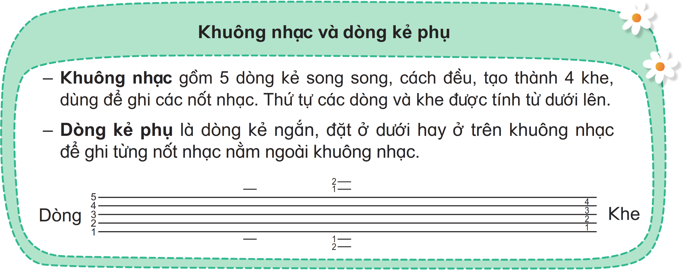
Giới thiệu khuông nhạc và dòng kẻ phụ

Slide 5
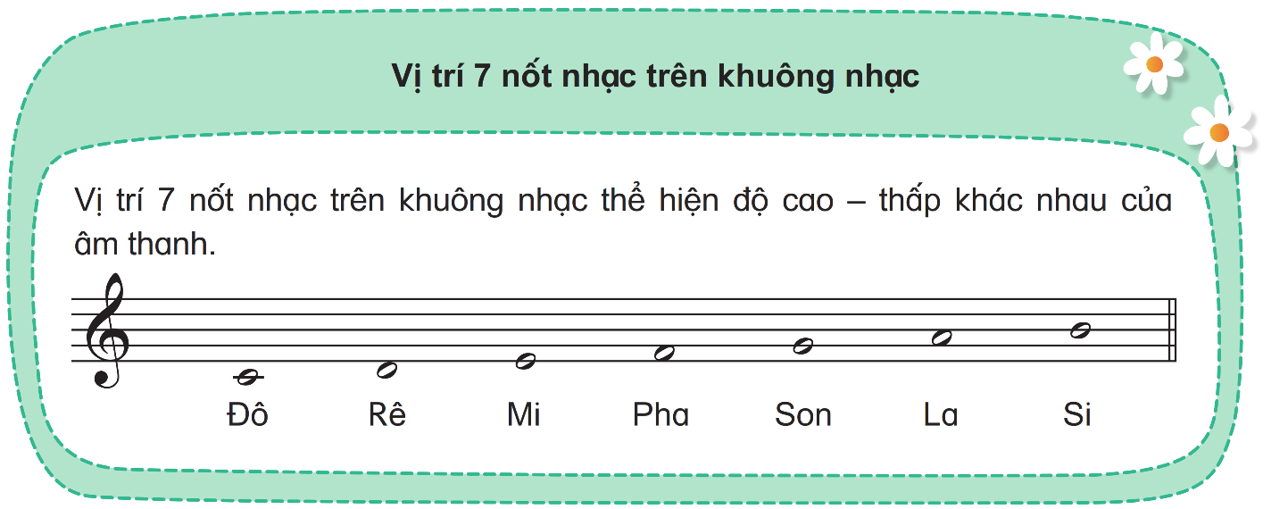
Giới thiệu 7 nốt nhạc trên khuông nhạc

Slide 6

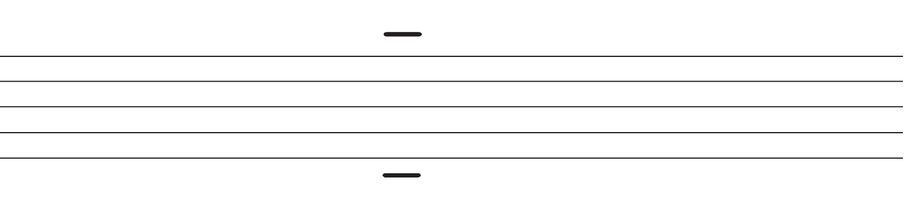
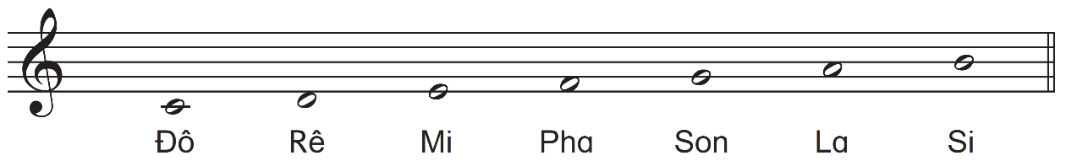
Hỏi lại kiến thức khuông nhạc, khóa son, vị trí các nốt nhạc trên khuông

Slide 7
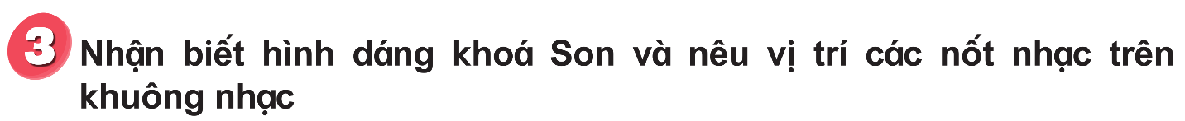

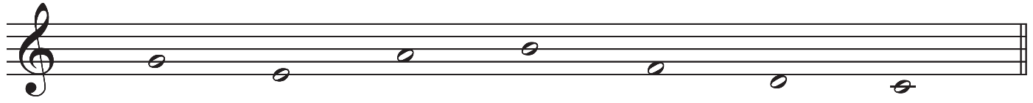
Luyện tập
Nhận biết hình dáng khóa son và nêu vị trí các nốt nhạc trên khuông nhạc
Khóa son hình bầu dục, đuôi uốn cong lên
Nốt son
Nốt mi
Nốt la
Nốt si
Nốt pha
Nốt rê
Nốt đồ

Slide 8

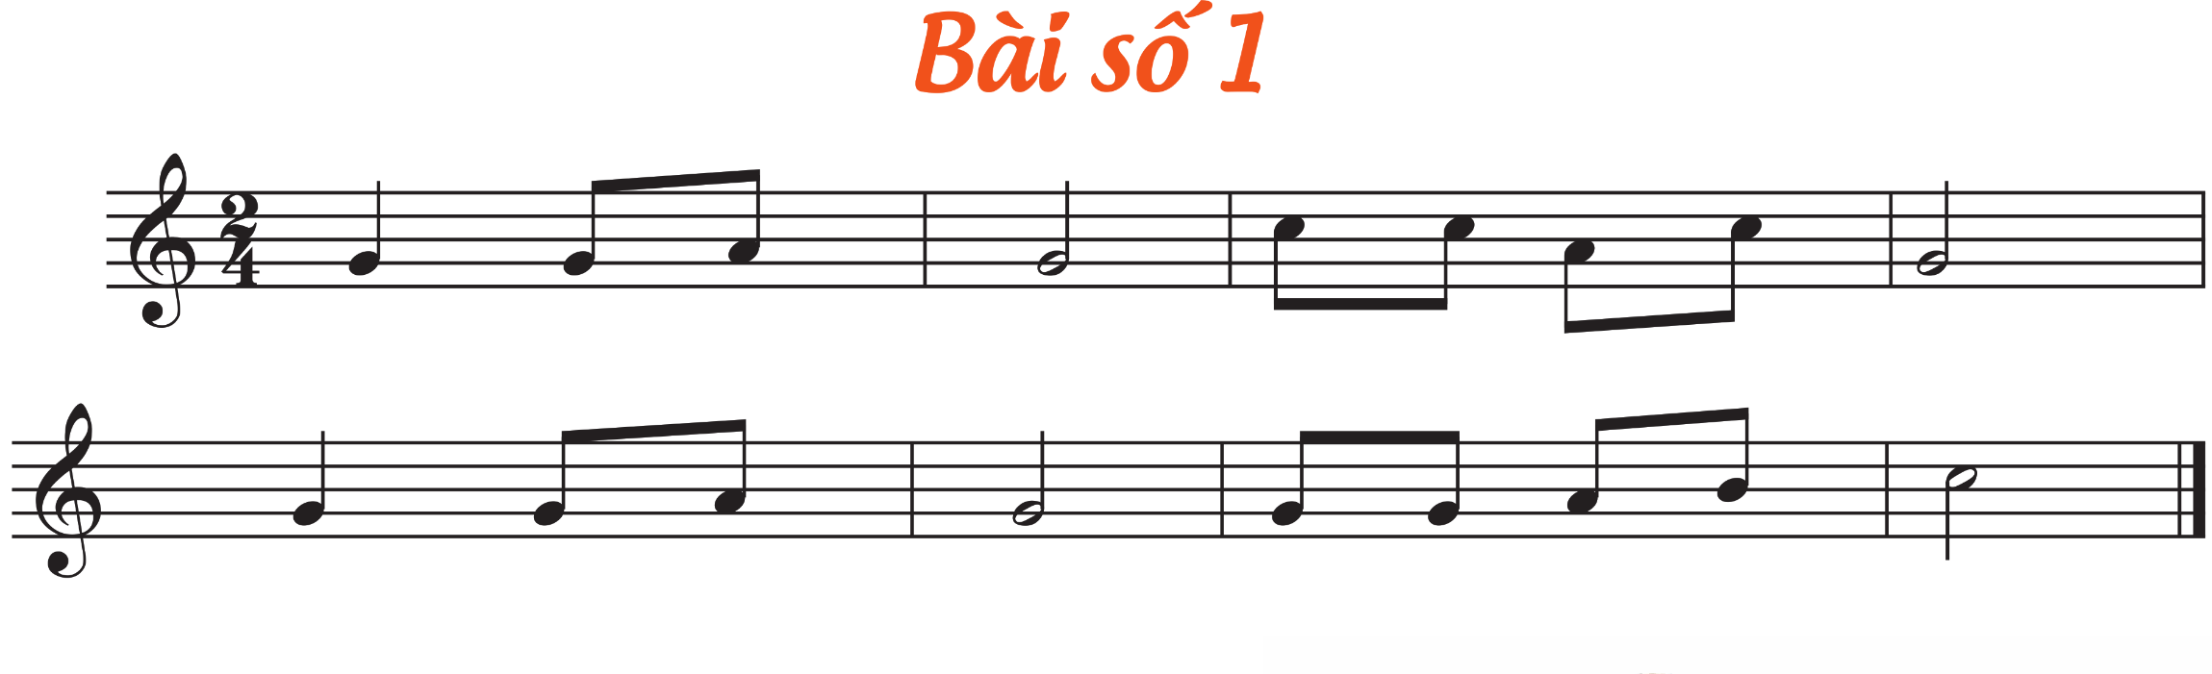


Hình thành kiến thức
Giới thiệu, đọc mẫu
? Hình nốt nhạc, tên nốt nhạc
1
2

Slide 9
Đọc gam Đô trưởng

Slide 10
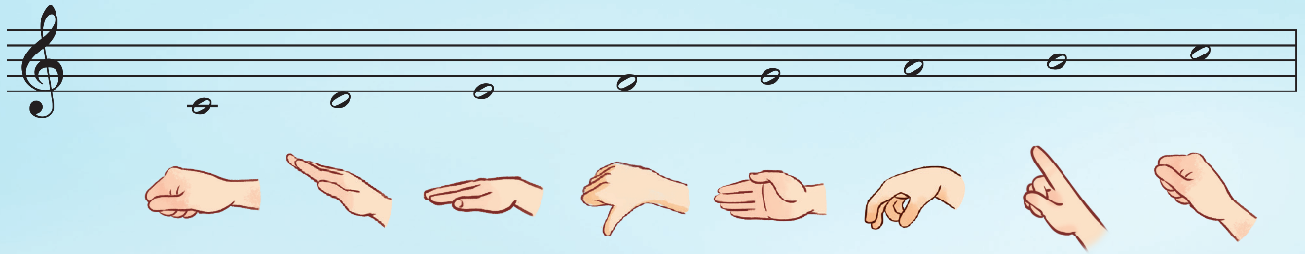
Đọc cao độ và thế tay

Slide 11

Gõ hoặc vỗ tay theo tiết tấu

Slide 12
Đọc tên và chỉ các nốt trong bài
1
2

Slide 13
CÂU 1
CÂU 2

Slide 14
Luyện tập
Đọc cả bài các hình thức

Slide 15

SLIDE BỔ SUNG GV CHO ĐỌC NHẠC BẰNG VIDEO

Slide 16
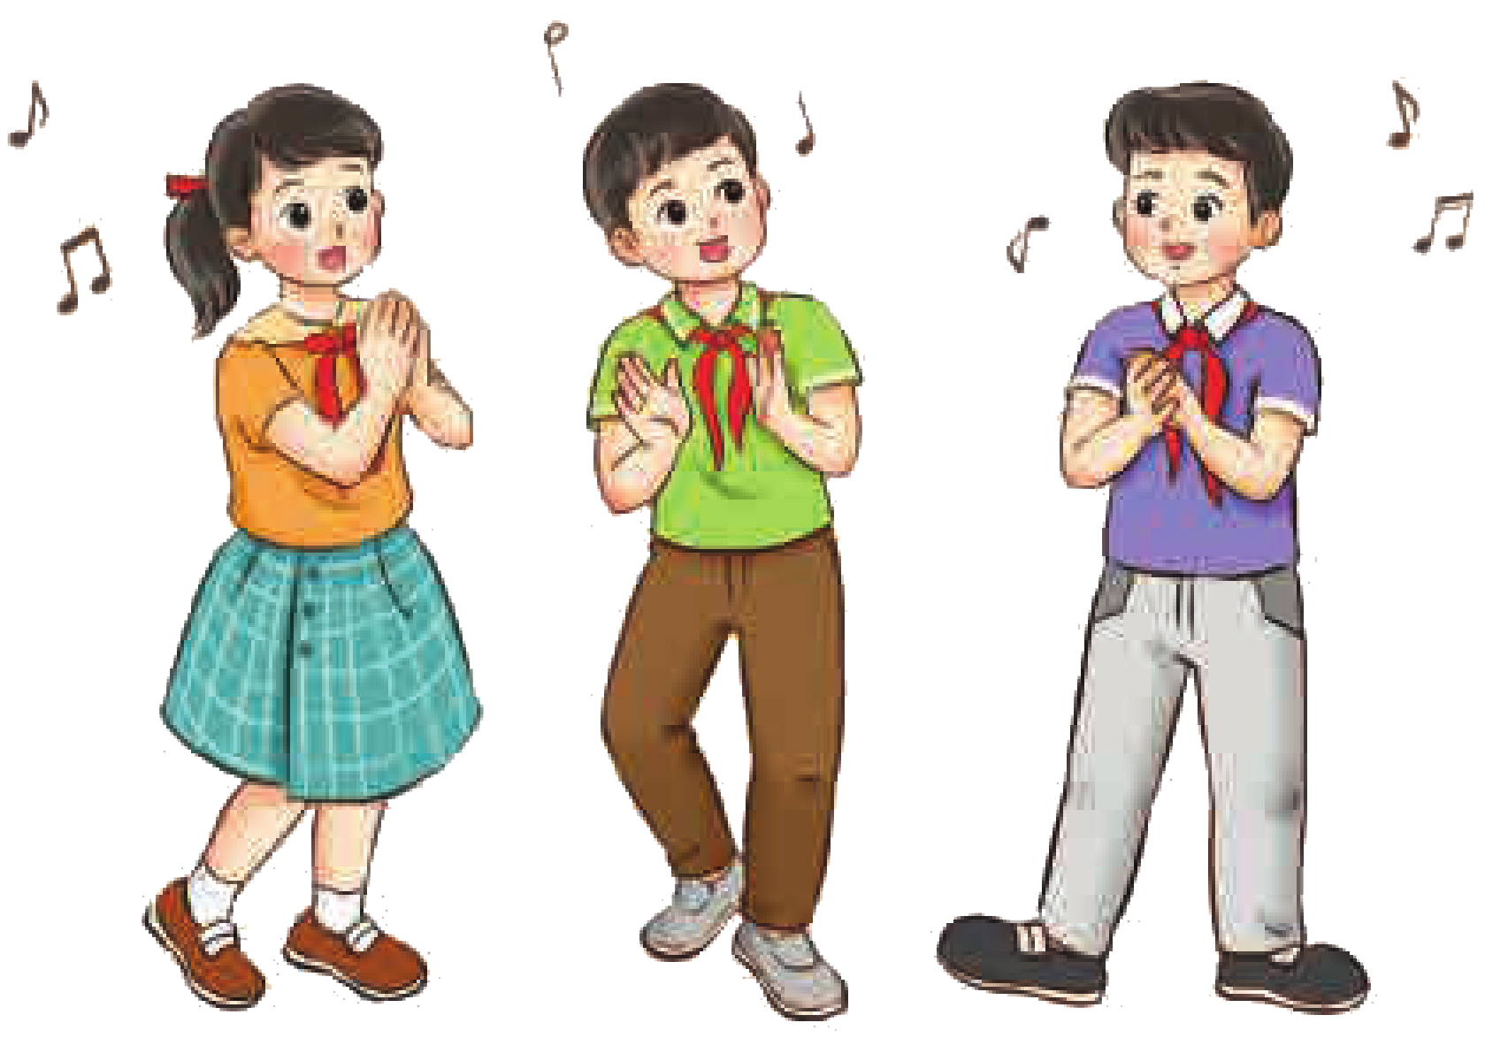
Đọc vỗ tay theo phách

Slide 17
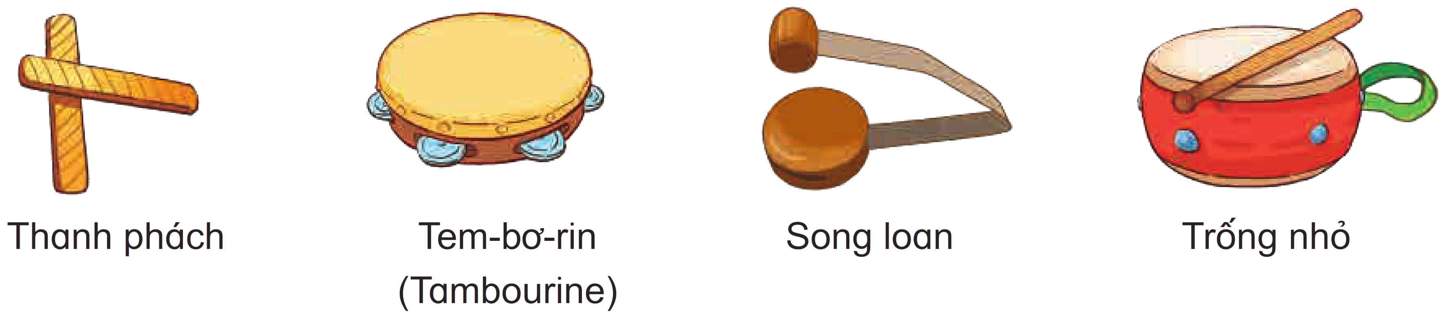
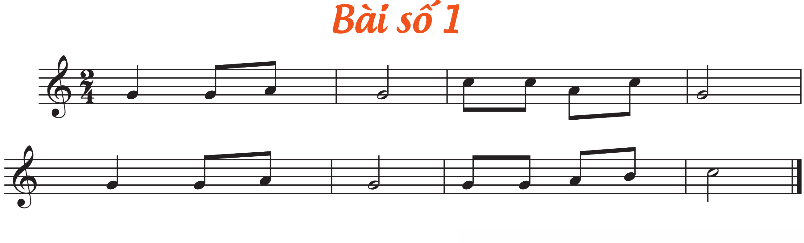

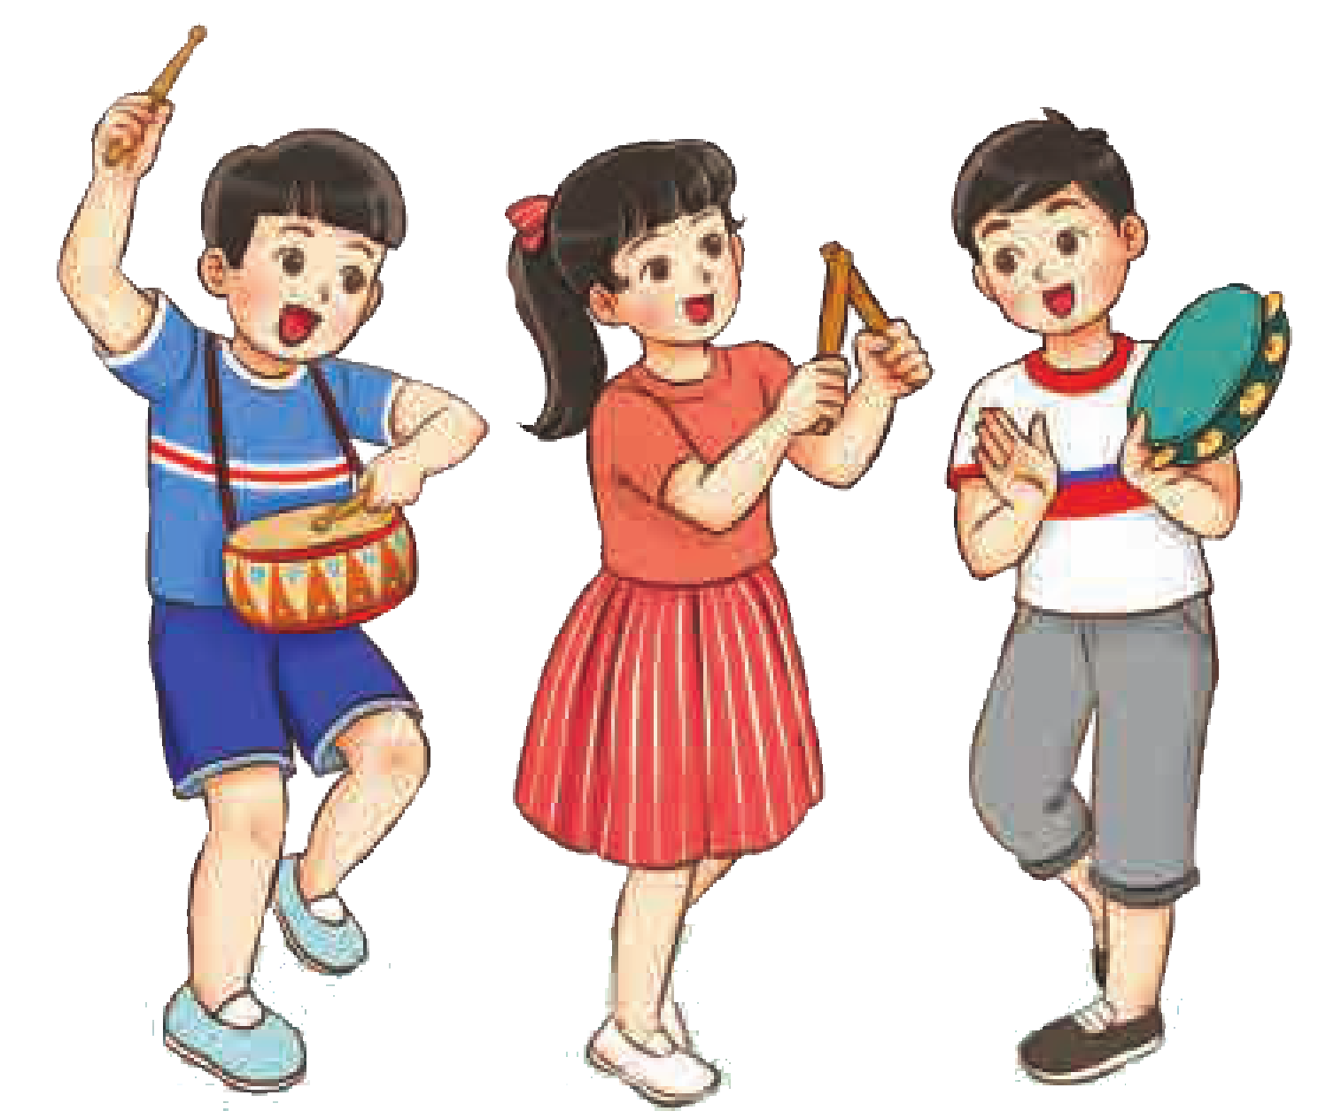
Đọc theo nhóm và gõ đệm với nhạc cụ gõ

Slide 18

Đọc vỗ tay theo tiết tấu

Slide 19




Đọc nhạc ký hiệu bàn tay

Slide 20



Chúc quý thầy cô mạnh khỏe
Các em học sinh chăm ngoan học giỏi

